Slide 1
Audiência pública do MN
30 outubro de 2018

Slide 3
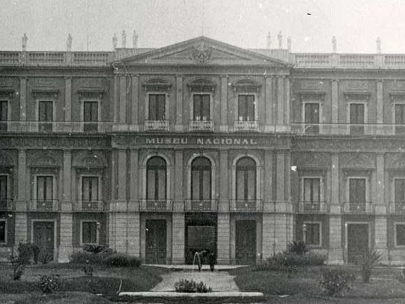

Slide 4
Invisibilidade orçamentária
1. Um patrimônio científico e cultural mundial
2. Tesouro não visto pelo orçamento do MEC, MCTIC, MINC.
Prédios históricos, tombados pelo IPHAN, dependem de mecenato – atualmente sem interesse especial nos museus científicos e culturais, emendas parlamentares e projetos específicos (BNDES, FINEP, CNPq, FAPERJ).

Slide 5
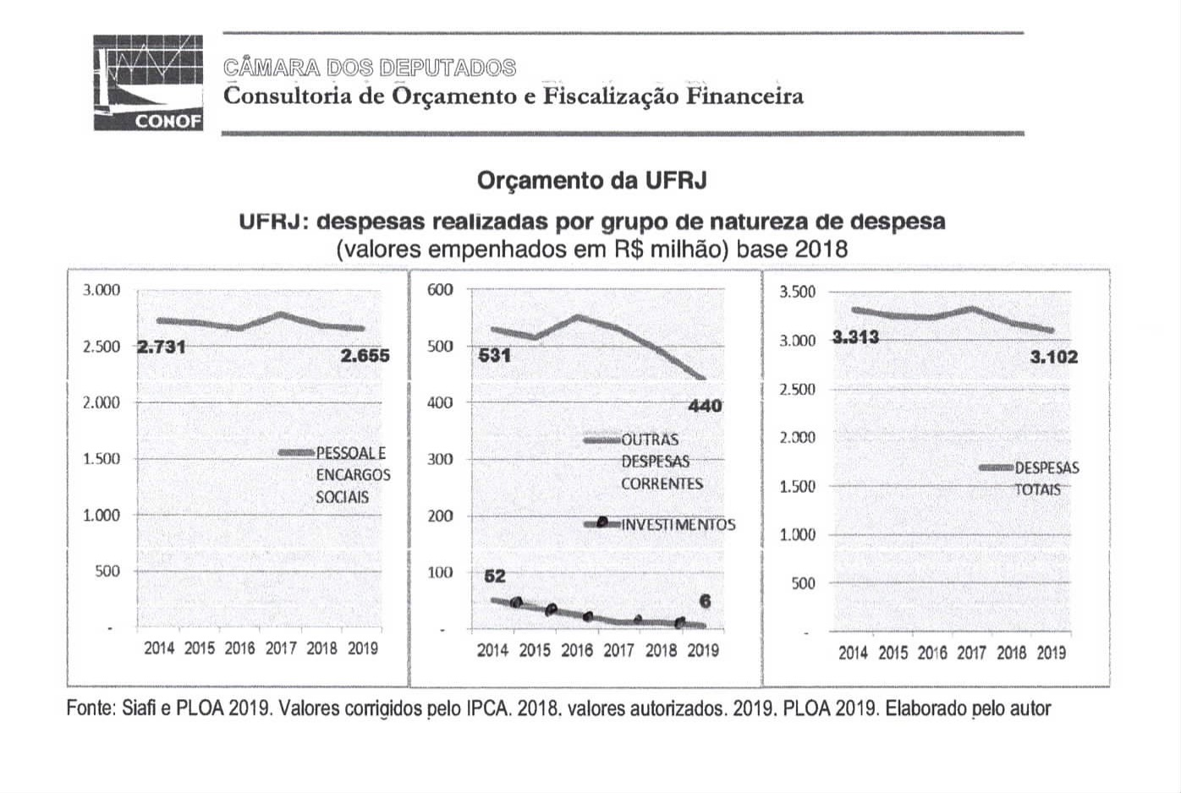
Orçamento UFRJ

Slide 6
Orçamento UFRJ
Orçamento UFRJ

Slide 7
Orçamento de custeio do Museu: R$ 7 milhões anuais via UFRJ
A UFRJ paga com seu orçamento as contas de vigilância, limpeza, transporte para trabalho de campo, luz, água, manutenção de elevadores e aparelhos de ar-condicionado totalizando uma despesa anual de
R$ 6,9 milhões
em valores de setembro de 2018.
Contudo, não há verba de investimento e para reformas estruturais.

Slide 8
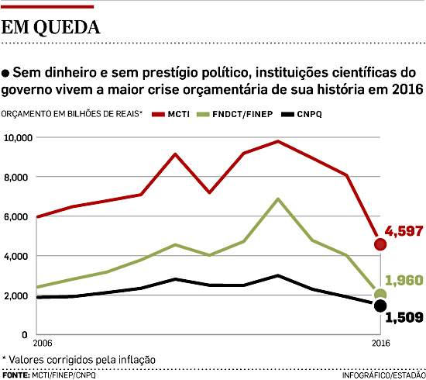

Slide 9
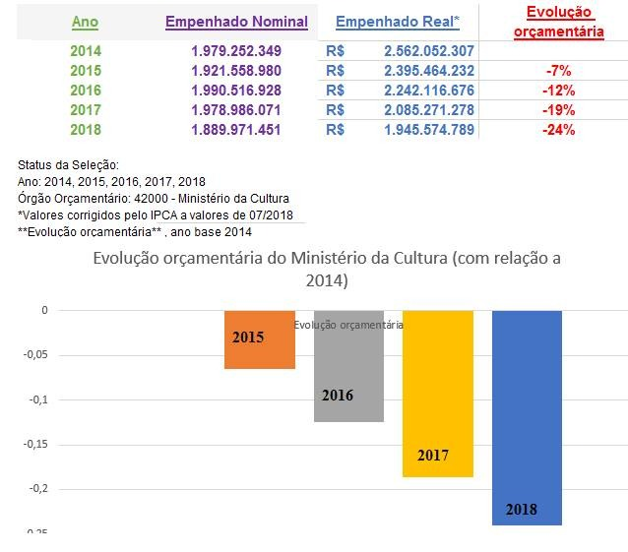

Slide 10
ALTERNATIVAS DE INVESTIMENTO E CUSTEIO MN
1. Emenda de bancada 2014: R$ 20 milhões, não liberada.
Requalificação da edificação, ANEXOS
2015- 2018 Projeto estrutural BNDES
Prevenção de incêndio
Liberação da edificação exclusivamente para exposições – R$ 21 milhões – autorizado e concluído

Slide 11
Projetos Lei Rouanet
Entre 2010 e 2018, o Museu teve 6 projetos aceitos no Ministério da Cultura para captação de recursos via Lei Rouanet. Apenas, mas apenas 1 conseguiu captação:
PROJETOS ACEITOS
prevenção de incêndio e pânico;
recuperação de salas;
fachadas;
restauração do telhado;
organização de novas exposições;
desenvolvimento do site para acesso virtual ao acervo.
PROJETO COM CAPTAÇÃO
Organização de novas exposições.
Solicitados: 17,6 milhões de reais
Captados: 1,07 milhão de reais

Slide 12
RECONSTRUÇÃO: ETAPA 1
2018- 2019 - FASE 1: ETU-UFRJ, COPPE, FAU, E. POLITÉCNICA. Etapa estrutural. Participação MEC, IPHAN, IBRAM, UNESCO.
Reforço estrutural, sobrecobertura, recuperação de acervos. Colaboração UNESCO. (R$ 10 milhões custeado pelo MEC).
CNPq: 10 milhões
FAPERJ: bolsas para os pesquisadores.

Slide 13
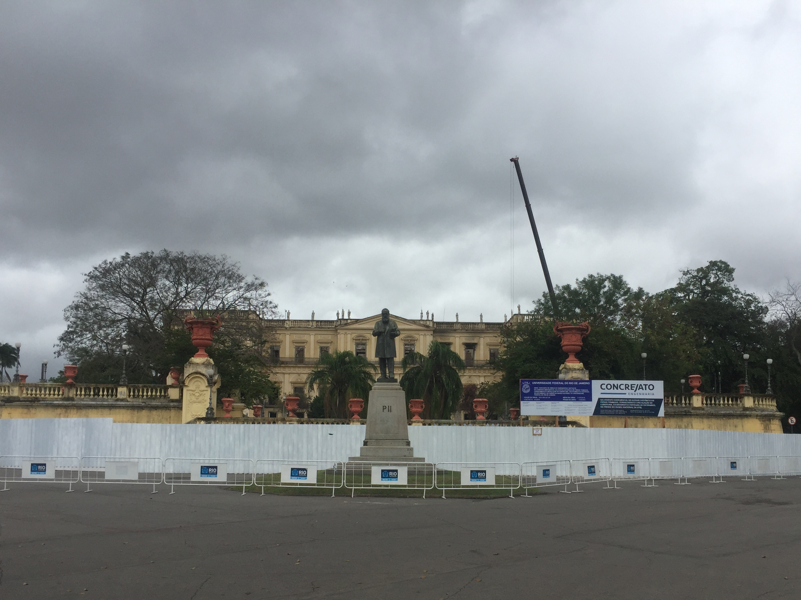

Slide 14
ETAPA 2
MEC
UNESCO
Interveniência do BNDES.
IPHAN, IBRAM
CIDADE DO RIO DE JANEIRO
Recursos da Emenda de Bancada do RJ
Projeto executivo de um novo MN, em duas fases (R$ 5 milhões - MEC)

Slide 15
CUSTO PRELIMINAR DA ETAPA 2
Levantamento e Diagnóstico – Emenda R$ 712.856,75
Projetos (preliminar, básico e executivo) – Emenda – R$ 2.528.788,50
Rec. Estrutural e Reconstrução da Cobertura – Emenda – R$ 24.701.217,21
Restauração de Fachadas e Esquadrias – Emenda – R$ 1.337.347,28
TOTAL: R$ 29.280.209,74 milhões
Instalações (ANEXOS) da arqueologia, paleontologia, geologia, antropologia, linguística, zoologia de invertebrados, complementação da botânica, salas de aula e administrativas:
CNPq
BNDES
EMENDA: R$ 25.722.169,39
TOTAL: R$ 55.002.379,13 milhões

Slide 16
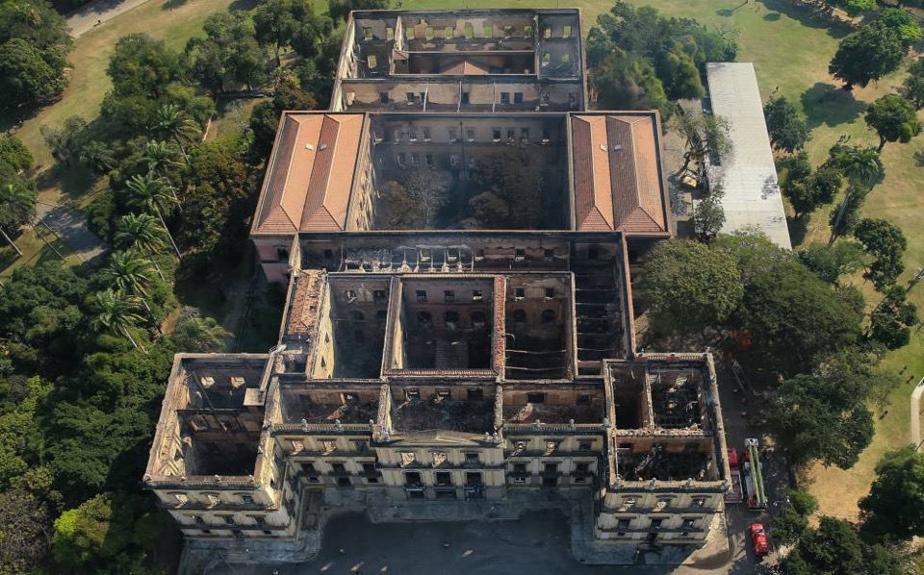
FASEAMENTO DA
RECUPERAÇÃO
FASE 3
FASE 3
FASE 2
FASE 1

Slide 17
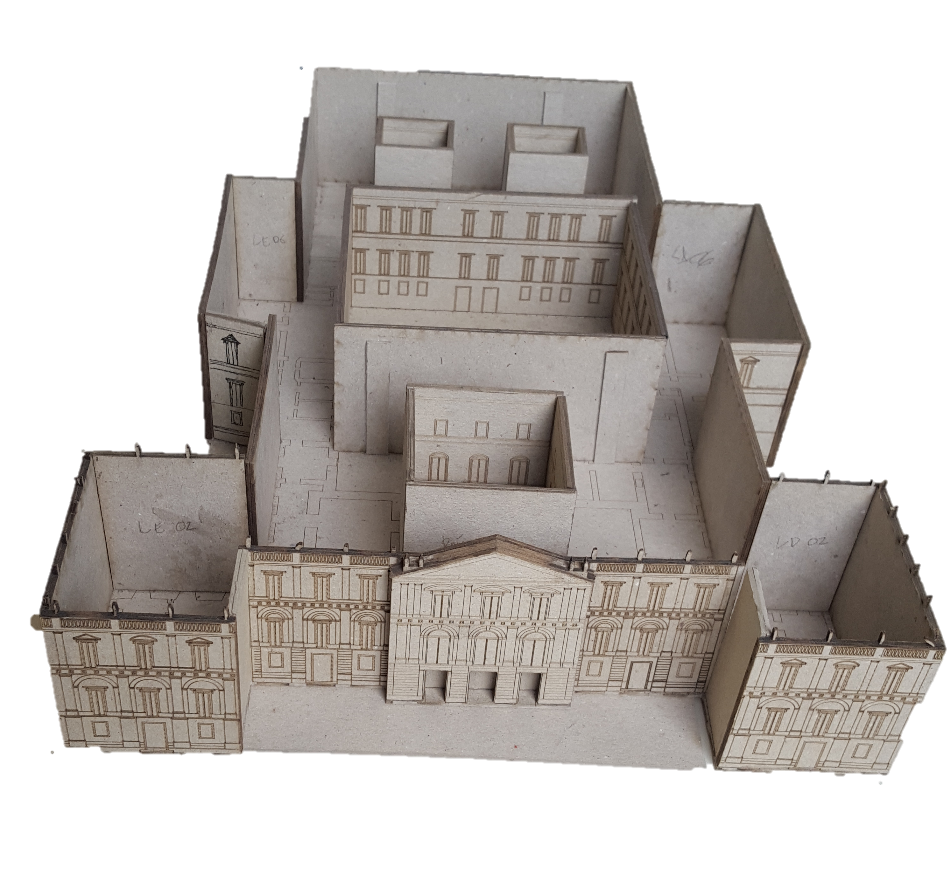
FASEAMENTO DA
RECUPERAÇÃO
FASE 4
FASE 3
FASE 3
FASE 2
FASE 1

Slide 18
FASE I – 2.810,50m²
FASE II – 451,42m²
FASE III - 483,43m²
FASE IV - 1.514,47m²
DESCRIÇÃO DA FASE 1
Reforços, amarrações, cintamentos e/ou lajes.
Reconstrução das coberturas conforme o padrão histórico da edificação.
Moderno sistema de prevenção de incêndio, acessibilidade e manejo ambiental (sustentabilidade).
Restauração das fachadas garantirá a permanência física e a memória visual da instituição Museu Nacional.

Slide 19
FASE 2
2019 – Licitação UNESCO-MEC: Elaboração do Projeto Executivo por meio de concurso de consórcios formado por escritórios nacionais de arquitetura em parceria com internacionais:
a) projeto do novo museu;
b) estudos de viabilidade técnico-econômica, legais, ambientais e para um modelo de gestão do futuro Museu (MEC: R$ 5 milhões) :UFRJ, MEC, IPHAN, IBRAM e BNDES.
Constituição de conta com destinação específica: doações, aportes estatais, sob gestão do BNDES com conselho nacional e internacional.
Portugal
França
Alemanha
México

Slide 20
Parceria UFRJ- BNDES
A UFRJ desenvolverá as proposições gerais do Termo de Referência com apoio técnico do BNDES.
A especificação final será feita em parceria entre a UFRJ, MEC, UNESCO e IPHAN.
A UNESCO será encarregada do processo de licitação (a partir de concurso) para a contratação de serviços técnicos especializados de arquitetura e engenharia para a elaboração de projetos executivos relativos à recuperação estrutural e reconstrução das coberturas do Museu Nacional.
Após finalização desta etapa, ainda no ano de 2019, será contratada empresa especializada para execução das obras.

